Slide 1
Har samhället sprungit ifrån kriminalpolitiken?
Juristämman 2018
Nils Öberg 2018-03-07

Slide 2
En typisk dag hos oss
15 000 intagna och klienter totalt
1 700 häktade
3 700 intagna i anstalt
9 900 klienter i frivården
94 procent män, 6 procent kvinnor
En handfull barn i anstalt under 3 år
Barn och unga i häkte ca 90 (region Stockholm).
80 barn per dag, alltså 30 000 barn per år, har en eller två föräldrar i Kriminalvården

Slide 3
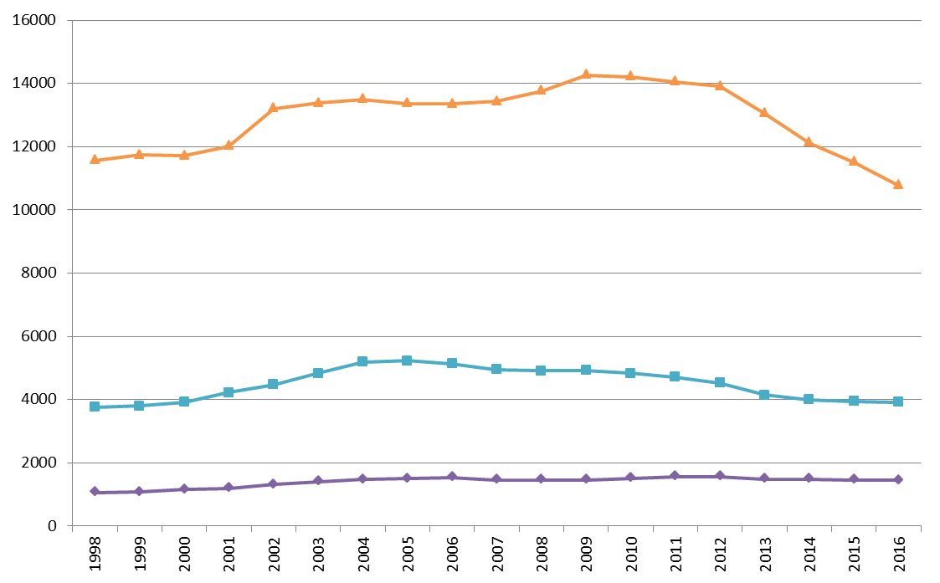
Klientutveckling 1998-2016
Medelantal
häktade
fängelsedömda
frivårdsklienter

Slide 4
Varför minskar inflödet?
Ålderseffekter
Kortare medelstrafftider för narkotikabrott
Effektivitetsförluster i rättsväsendet
Minskad ungdomsbrottslighet
Återfallen minskar

Slide 5
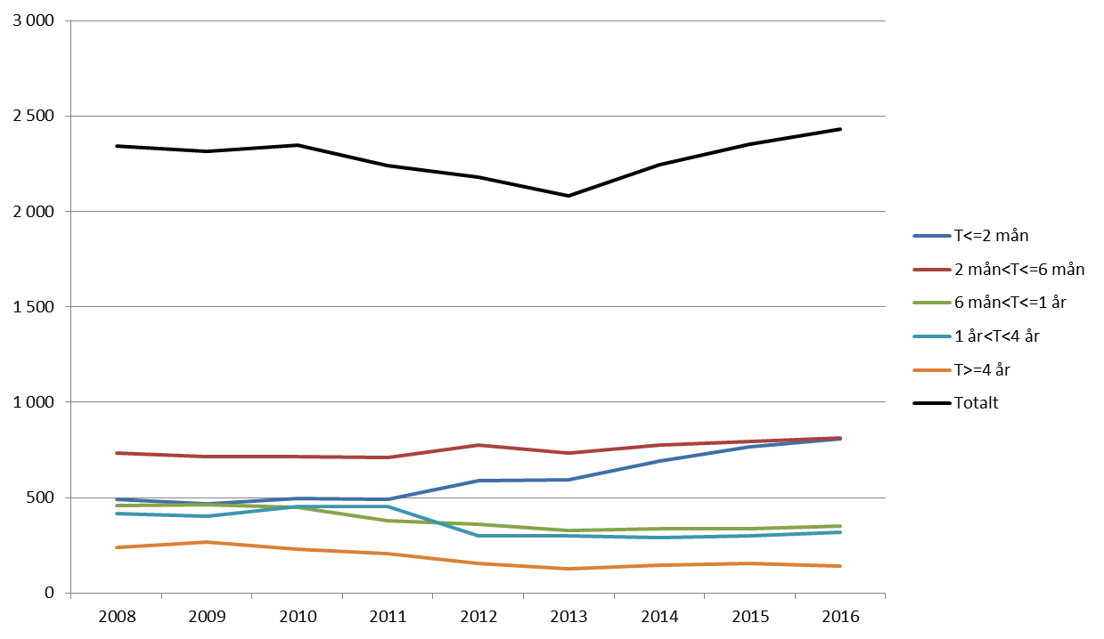
Narkotikabrott Färre långtidsdömda, fler korttidsdömda
Nyintagna dömda för narkotikabrott, strafftid

Slide 6
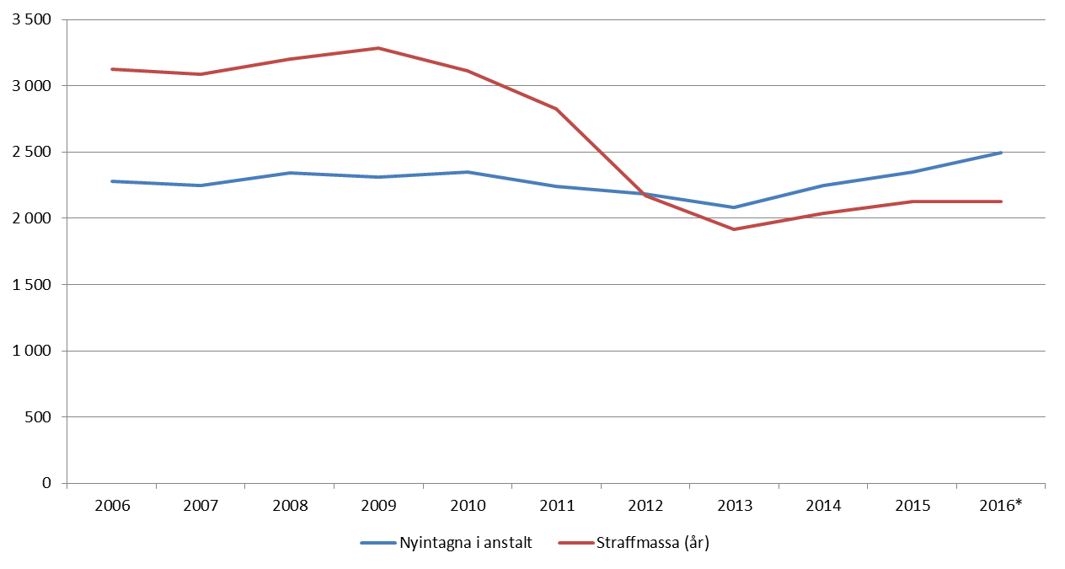
Narkotikabrott/smuggling

Slide 7
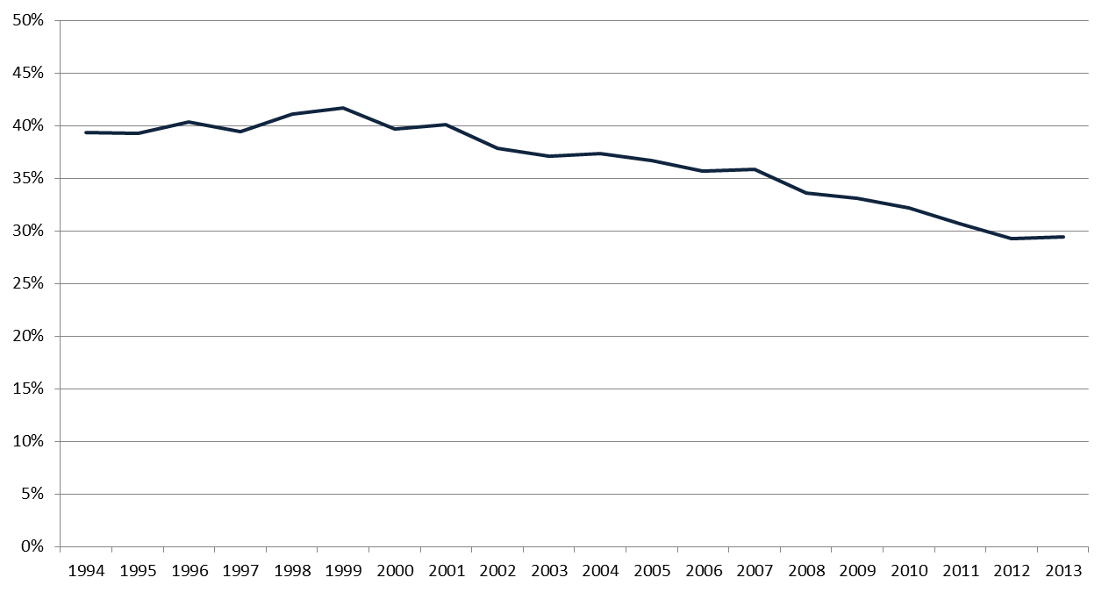
Återfall till kriminalvård Tre års uppföljning

Slide 8
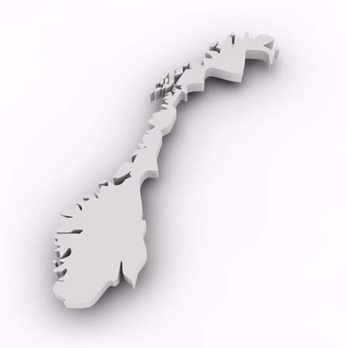
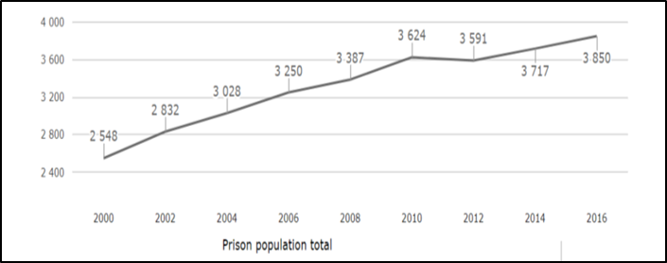
Norge +51 procent
Dubblering av antalet utländska medborgare i anstalt och häkte sedan 2007.
Schengen-samarbetets utvidgning österut.
Utländska medborgare uteslutna från alternativa påföljder.
Straffskärpningar, bland annat för sexualbrott.

Slide 9
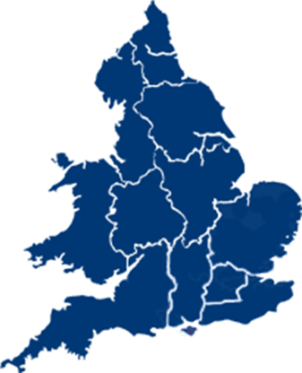
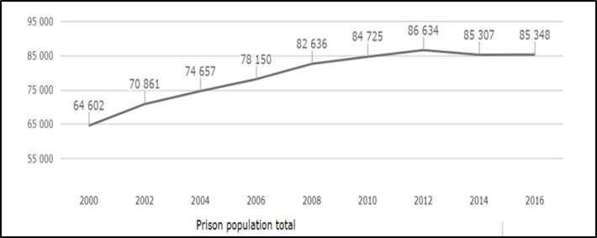
England och Wales +32 procent
Interneringsstraff 2005, ersattes 2012 av fullängdsstraff.
Fler döms till livstid, både villkorade och absoluta.
Höjda minimistraff och ”Three strikes out”.
Förverkande av villkorlig frigivning
6 ggr fler förverkar villkorlig frigivning.

Slide 10
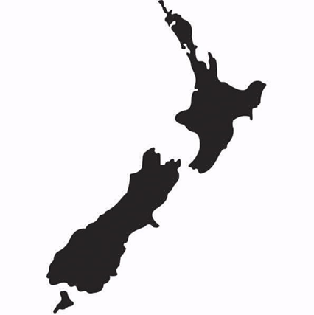
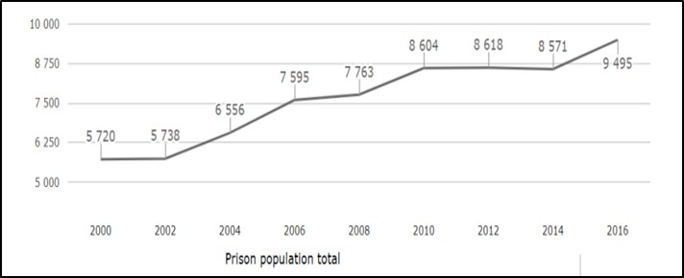
Nya Zeeland +66 procent
Ökning av vålds- och sexualbrott.
Hög polisuppklaring.
Maori, 6 ggr överrisk, 15% av befolkningen, gängbrottslighet.
Kriminalpolitisk kursändring 1999, ”tuffare tag mot brottslighet”.
Skärpning av borgen, straffskalor och frigivningsvillkor.

Slide 11
Kanada +18 procent
Liknande utveckling som i England/Wales och Nya Zeeland, men med en senare start på ökningen.
Andelen ursprungsbefolkning och svarta växer kraftigt i kanadensiska anstalter.

Slide 12
Några gemensamma nämnare
Straffskärpningar (höjningar av miniminivåer).
Riskbaserade interneringsstraff utan tidsgränser.
Ändringar av villkorlig frigivning (tidsgränser och villkor).
Ökade krav på omfattande föreskrifter vid villkorlig frigivning.
Sänkta trösklar för förverkande av villkorlig frigivning.
Stora satsningar på brottsbekämpning (polis).
Befolkningsökningar.
Minskade gränskontroller, ökad rörlighet för personer.
Presumtion för fängelse istället för övervakning
Segregation och socialt utanförskap

Slide 13
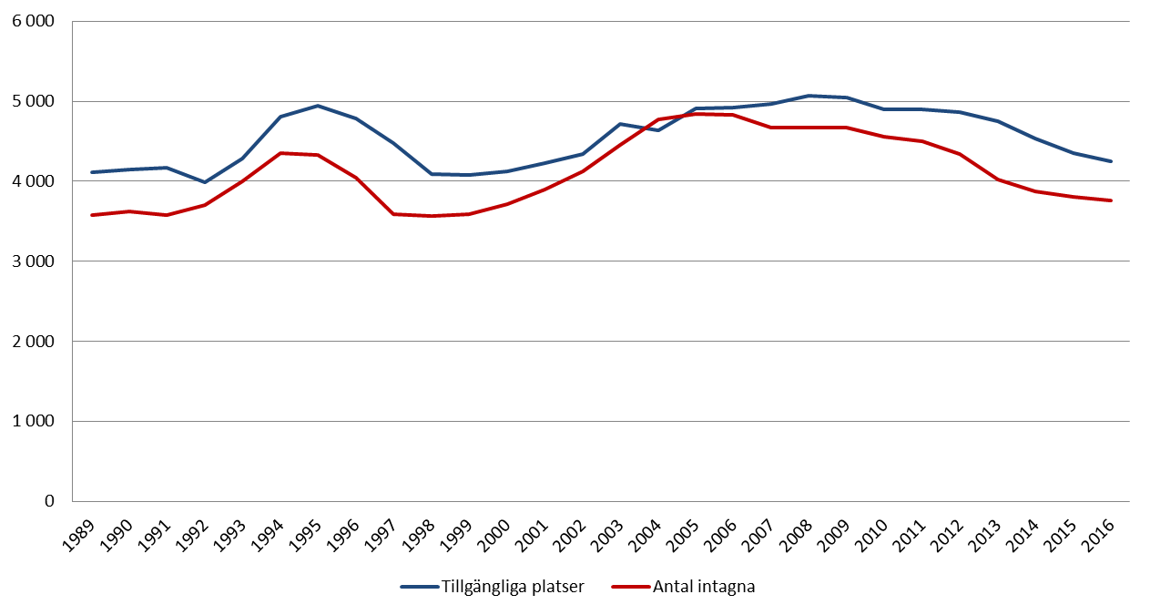
Svenska erfarenheter Platser och beläggning 1989-2016

Slide 14
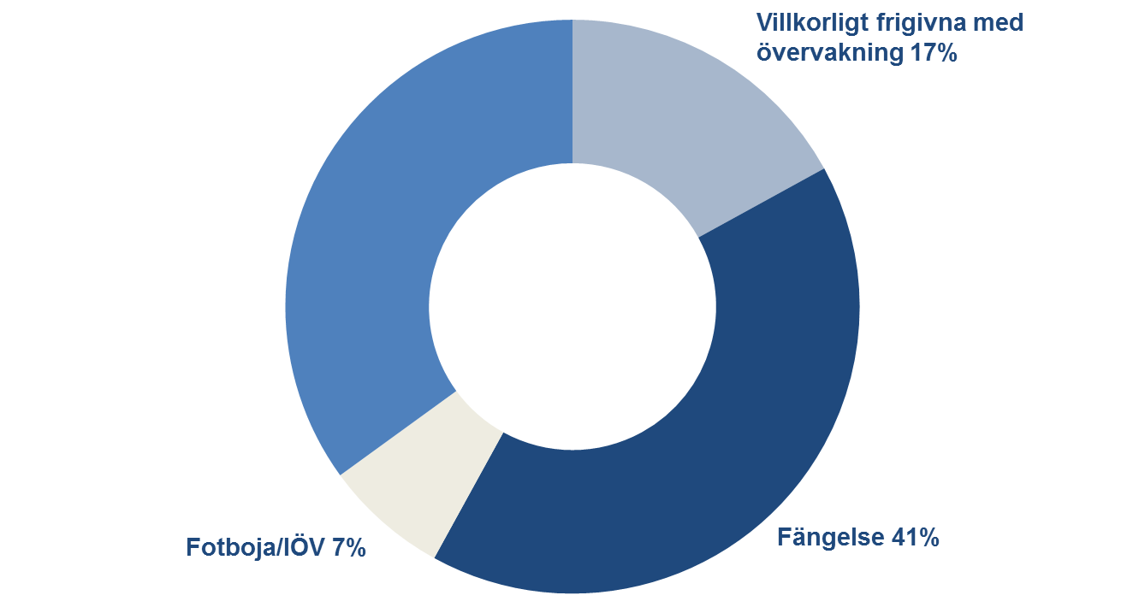
Påföljder
* inklusive skyddstillsyn med föreskrifter kontraktsvård eller samhällstjänst.

Slide 15
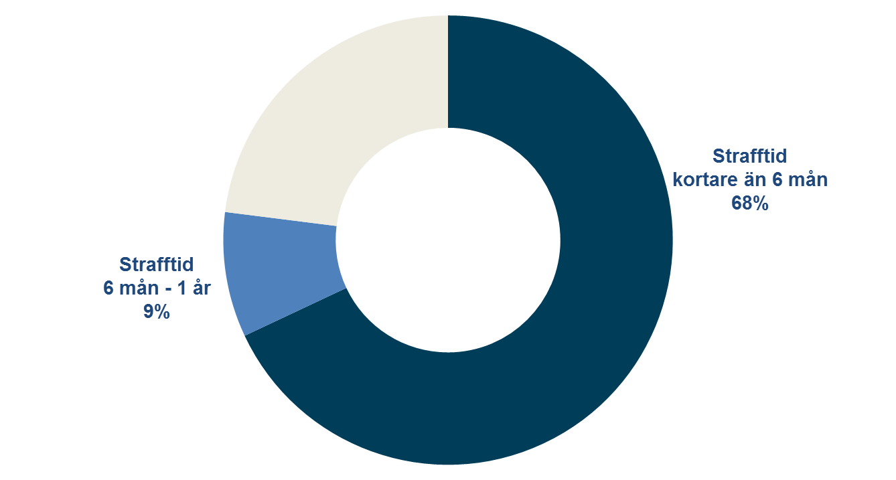
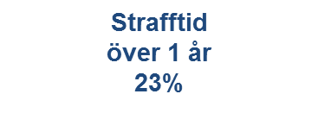
Lagakraftvunna fängelsedomar 2014

Slide 16
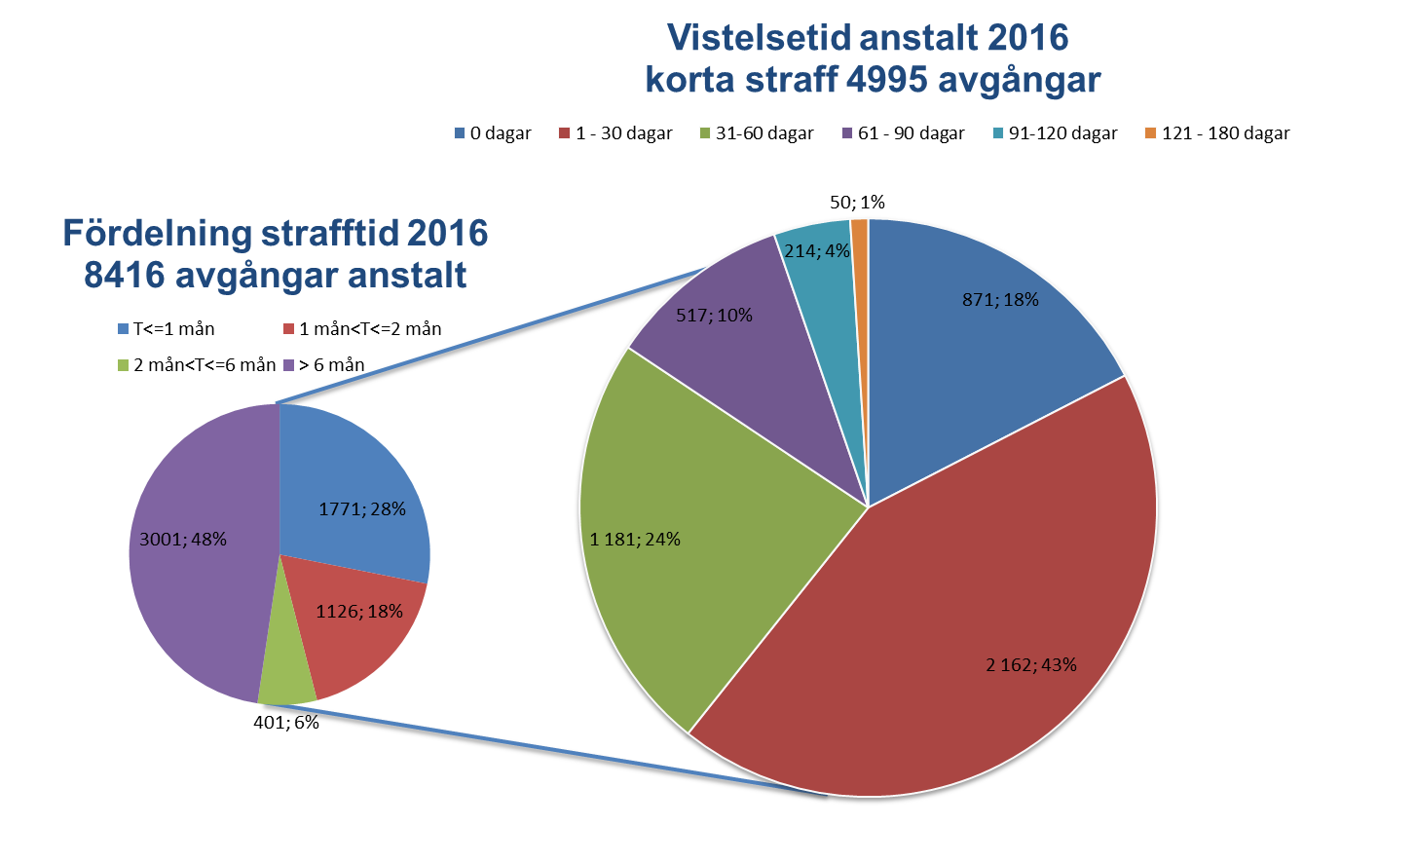

Slide 17
Strafftid och vistelsetid 2016
Kort straff = strafftid på 6 månader eller kortare (68 procent).
Vistelsetid = häktestid och villkorlig frigivning borträknat.
2016 avgick 4995 korttidsdömda klienter från anstalt, vilket är drygt hälften av samtliga avgångar.
85 procent av dem hade en faktisk vistelsetid på under två månader.
Bara fem av hundra (200/5000) kunde nås av och fullborda ett behandlingsprogram.

Slide 18
Påföljdssystemet
Straffens utformning och dess återfallsförebyggande innehåll hänger ihop med varandra.
Starkt beroende av samhällsutvecklingen och målgruppen.
Frivårdspåföljdernas utveckling nyckelfråga.
Begripligare genom tydligare rangordning och straffmätning.
Samhällstjänsten outvecklad som påföljdsform.
Föreskrifter vid skyddstillsyn, nya kombinationsmöjligheter.
Övervakningsnämndernas roll.
Artbrottsinstitutets utformning och tillämpning måste diskuteras.

